Slide 1
STOCK MARKET
PREDICTION
MACHINE LEARNING
VICTOR HUGO LEAL
VINICIUS BONELLI

Slide 2
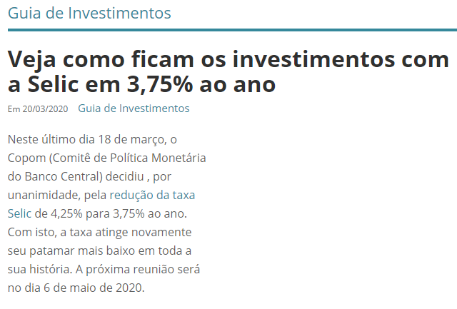
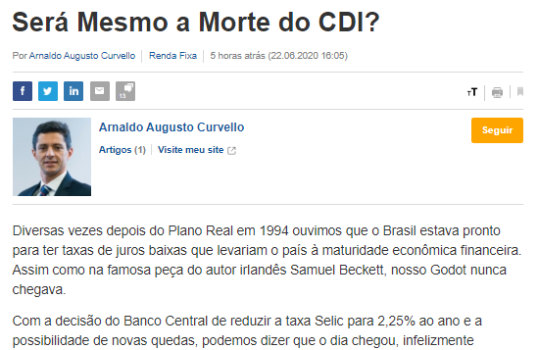
CONTEXTO
METODOLOGIA
MÉTRICAS
Desde jan-2017 o CDI já caiu mais de 11%
DATASET

Slide 3
OBJETIVO
CONTEXTO
CONTÍNUOS
ACERTO
>70%
EXPECTATIVA
MATEMÁTICA
> 1
DISCRETOS
METODOLOGIA
Check 1
Check 2
Check 3
Check 4
Check 5
MÉTRICAS
Obter os dados do ativo
Fazer a análise exploratória
Desenvolver métricas de avaliação de desempenho
Iniciar testes com um modelo de regressão simples
Avaliar os resultados
Iniciar testes com um modelo de Rede Neural
Avaliar os resultados
Escolha do modelo e ajustes finais
DATASET

Slide 4
CONTEXTO
Desenvolvimento de métricas de avaliação da performance do modelo voltadas para a aplicação.
METODOLOGIA
MÉTRICAS
Taxa de acerto:
Quantidade de vezes que o modelo acertou o lado do trade (comprar ou vender)
P/L:
Resultado financeiro ao final do período (lucro ou prejuízo)
Payoff:
Razão entre a média dos ganhos e a média dos acertos
Expectativa matemática:
Resultado futuro esperado caso as médias dos resultados se repitam.
DATASET

Slide 5
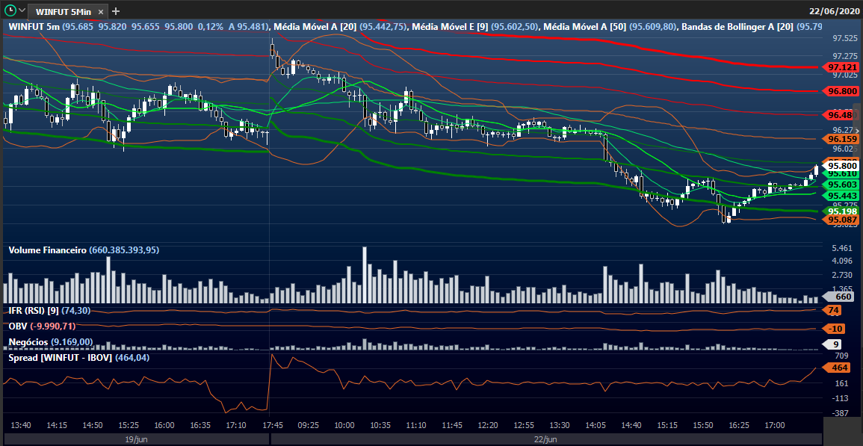
CONTEXTO
PREÇO (OHLC)
MÉDIAS
Mini-Índice Futuro (WIN), intervalos de 5 minutos
METODOLOGIA
VOLUME
INDICADORES
BOOK
MÉTRICAS
Total de 12112 dados, de novembro de 2019 a junho de 2020
Total de 14 features
DATASET

Slide 6
REGRESSÃO
REGRESSÃO
Análise dos dados
RN
Engenharia de features
Resultados
RESULTADOS
Algoritmos e técnicas
RandomForest
Modelo final
GridSearch
CONCLUSÃO

Slide 7
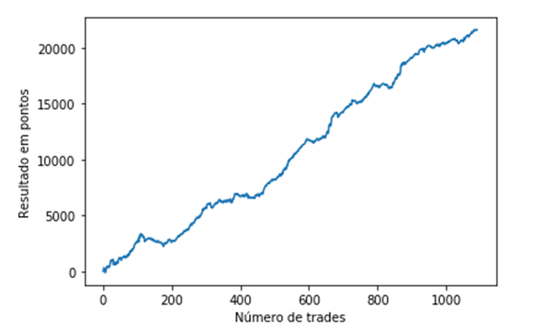
REGRESSÃO
REGRESSÃO
MSE
13799
RN
TAXA DE GANHO
52%
59.72%
RESULTADOS
GANHO FINANCEIRO
17.8 p/t
PAYOFF
1.49
CONCLUSÃO
EXPECTATIVA MATEMÁTICA
2.21

Slide 8
REDE NEURAL
ACTIVATION
LOSS
REGRESSÃO
RELU
MSE
LSTM
SimpleRNN
GRU
OPTIMIZER
ADAM
RN
RESULTADOS
INPUT
OUTPUT
CONCLUSÃO
LSTM
x20
LSTM
x20
LSTM
x40
LSTM
x80
DENSE
x1

Slide 9
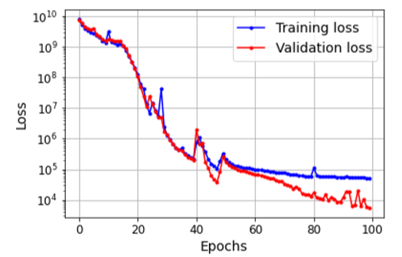
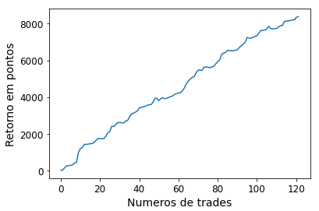
REDE NEURAL
REGRESSÃO
MSE
5515.4
RN
TAXA DE GANHO
84.3%
RESULTADOS
GANHO FINANCEIRO
69.9 p/t
PAYOFF
3.23
CONCLUSÃO
EXPECTATIVA MATEMÁTICA
17.34

Slide 10
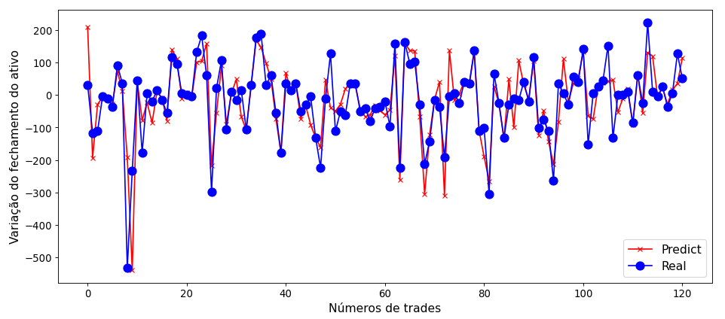
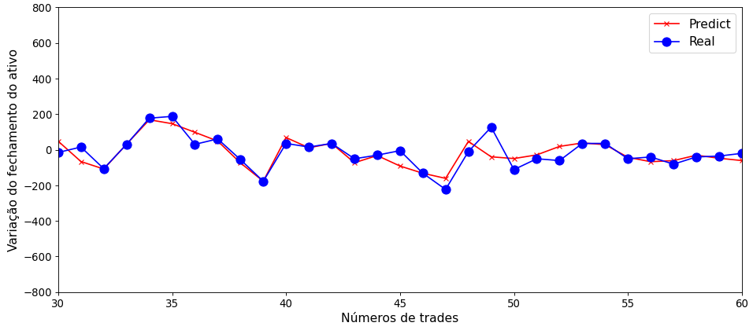
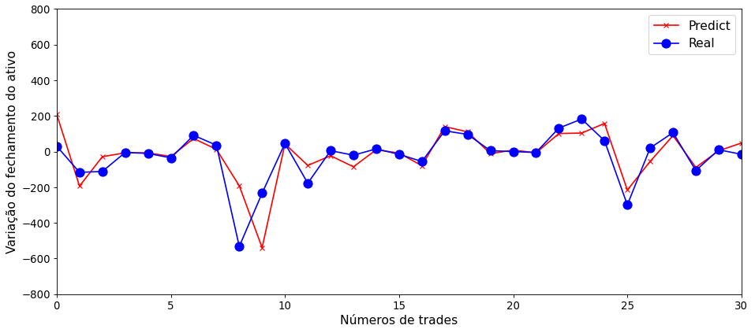
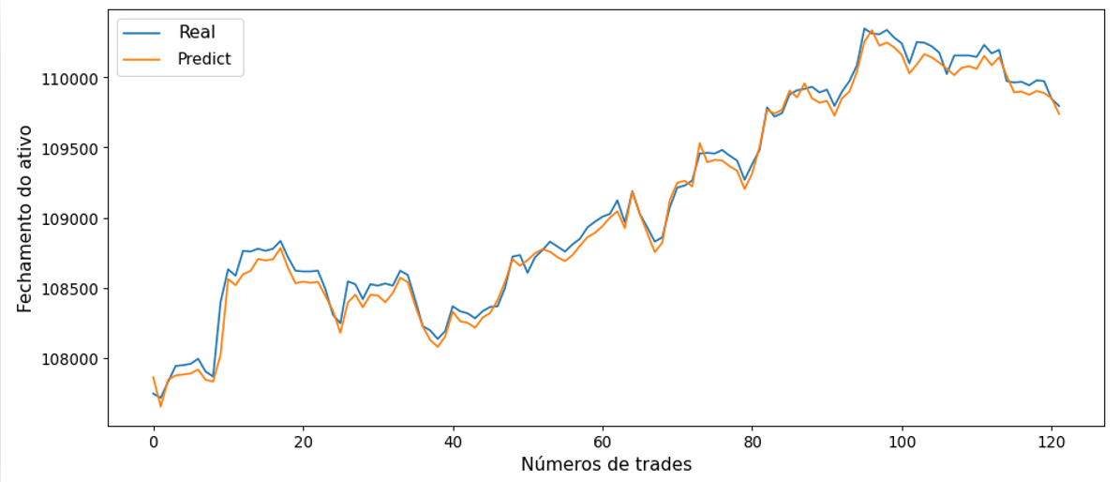
VARIAÇÃO DO ATIVO
REGRESSÃO
RN
RESULTADOS
FECHAMENTO
CONCLUSÃO

Slide 11
OBJETIVOS
REGRESSÃO
MÉTRICAS TRADICIONAIS
MSE
MÉTRICAS PERSONALIZADAS
TAXA DE GANHO
>70%
RN
EXPECTATIVA MATEMATICA
> 1
RESULTADOS
TRABALHOS FUTUROS
ESTENDER A BASE DE DADOS
TESTAR MODELO EM OUTROS ATIVOS
MAIS INDICADORES DE EVENTOS DISCRETOS
PREVISÕES DE INTERVALOS MAIORES
CONCLUSÃO
ACRESCENTAR OUTROS ATIVOS AO MODELO
REVER FEATURES ATUAIS

Slide 12
STOCK MARKET
PREDICTION
MACHINE LEARNING
VICTOR HUGO LEAL
VINICIUS BONELLI
OBRIGADO!

